Slide 1

LogicCheck Lab
Verificador de Satisfacibilidad Proposicional
Alaham Daniel Aarón Daza
Andrés Fabricio Pizo Quira
Mariana Zapata Fernández
Universidad Nacional de Colombia
Ciencias de la Computación | 2026-1

Slide 2
Tabla de Contenido
1. Introducción
3.1 Relación con el SAT
2. Problema
3.2 Solución con el Modelo
2.1 Definición de Problema
4. Ejemplo Sencillo
3. ¿Qué es Backtracking?
5. Conclusiones y Referencias

Slide 3


1. Introducción
LogicCheck Lab es una herramienta educativa diseñada para ilustrar el razonamiento computacional sobre fórmulas proposicionales.
Propósito
El objetivo es construir un verificador (SAT solver) que determine si existe una asignación de valores de verdad que haga verdadera una fórmula lógica dada.
Explorar el espacio de asignaciones mediante algoritmos eficientes, aplicando técnicas de poda para optimizar la búsqueda.

Slide 4

2. El Problema
Al evaluar la satisfacibilidad de una fórmula con n variables, el enfoque de fuerza bruta (tablas de verdad) enfrenta una barrera crítica:
Inviabilidad
Las tablas de verdad completas consumen recursos excesivos en tiempo y memoria para fórmulas moderadamente grandes.
A medida que n crece, el número de combinaciones posibles aumenta exponencialmente, haciendo inviable el proceso para sistemas reales.

Slide 5






2.1 Definición del Problema
Reto Computacional
Optimización
Modelo
Identificar una asignación válida sin recorrer todo el espacio de búsqueda.
Necesidad de descartar ramas del árbol de decisión que no contienen soluciones.
Transformar el problema iterativo en una búsqueda recursiva inteligente.

Slide 6


3. ¿Qué es Backtracking?
Es una estrategia algorítmica para encontrar soluciones a problemas que satisfacen restricciones.
"Vuelta Atrás"
Exploración: Construye candidatos a solución paso a paso.
Evita el camino del "error total" limpiando el estado actual y reiniciando la búsqueda desde el último punto válido.
Validación: Si un candidato no puede completarse, se abandona.
Retroceso: Vuelve al paso anterior para probar alternativas.

Slide 7

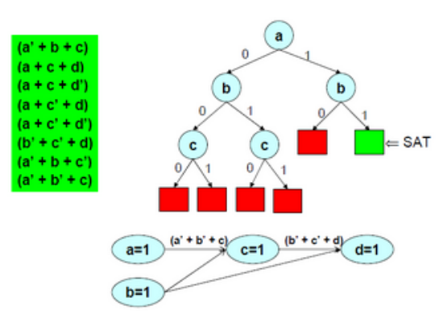
3.1 Backtracking y el SAT
El espacio de soluciones se modela como un árbol binario:
Niveles: Cada nivel representa una variable proposicional.
Ramas: Representan la asignación de True o False.
Hojas: Determinan si la fórmula es SAT o UNSAT.

Slide 8


3.2 Solución con el Modelo (Formalismo)
Solución Parcial
Candidatos
Criterio de Poda
Un conjunto de pares:
Para cada variable libre, el conjunto está limitado a:
Si una cláusula es definitivamente falsa bajo la asignación parcial, se activa el pruning.

Slide 9

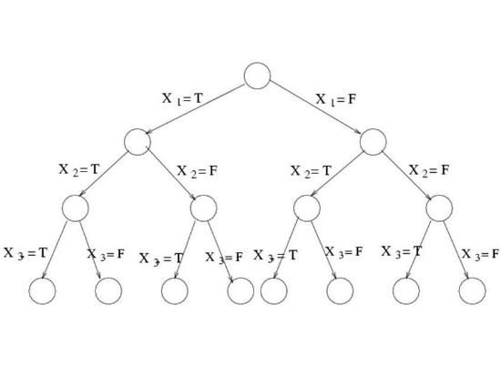
3.2 Solución con el Modelo (Retroceso)
Mecanismo de Backtrack:
Si una rama genera una contradicción, el algoritmo deshace la última asignación.
Se realiza una limpieza del estado en el diccionario de variables.
Se regresa al nivel anterior para probar el candidato alternativo.

Slide 10
Restricciones finales
Regla 1.Al menos uno de los tres debe estar presente en el turno.
Regla 2: Ana y Beto no pueden trabajar juntos (conflicto personal).
Regla 3: Si Carlos (junior) trabaja, Ana debe supervisarlo.
Regla 4: Beto es el líder este mes y debe trabajar obligatoriamente.
4. Ejemplo Sencillo
Mini-Sudoku (2 celdas)
Una empresa de software requiere soporte de fin de semana. Debemos modelar la asignación de tres programadores:
A. Ana: Trabaja (V/F)
B. Beto: Trabaja (V/F)
C. Carlos (Trabaja V/F)

Slide 11
Modelado lógico y solución.
Regla del negocio. | Formato Lógico | Cláusula
Al menos uno trabaja. | (A v B v C) | [“A”, “B”, “C”]
No pueden estar A y B juntos. | ¬(A ∧ B) ≡ (¬A ∨ ¬B) | [“-A”, “-B”]
Si C entonces A | C → A ≡ (¬C ∨ A) | [“-C”, “A”]
Beto trbaja obligatoriamnete | (B) | [“B”]
Formula final (SAT)
Formula = [[ "A", "B", "C" ], [ "-A", "-B" ], [ "-C", "A" ], [ "B" ]]
Solucion Unica:
Beto trabaja solo.

Slide 12


5. Conclusiones
Eficiencia
Aprendizaje
El uso de backtracking reduce significativamente los nodos visitados comparado con las tablas de verdad.
LogicCheck Lab demuestra cómo una computadora puede "razonar" sobre lógica mediante búsquedas estructuradas.
"La poda de ramas inviables es la clave para manejar la explosión exponencial de variables."

Slide 13
6. Referencias
Fuente | Descripción
[1] Universidad Nacional | Guía LogicCheck Lab, Introducción a las Ciencias de la Computación, 2026.
[2] Carlos Orrego Franco | Manual del proyecto verificador de satisfacibilidad, Grupo 7.
[3] Recursos Algorítmicos | Documentación sobre Backtracking y algoritmo DPLL.

Slide 14



Image Sources
https://upload.wikimedia.org/wikipedia/commons/thumb/d/dc/Dpll11.png/330px-Dpll11.png
Source: en.wikipedia.org
https://miro.medium.com/1*VqoJ8ypgtSzHsMsBvBQv6g.jpeg
Source: medium.com
https://sudokubliss.com/content-uploads/mini-sudoku-grid-examples.webp
Source: sudokubliss.com

